Slide 1
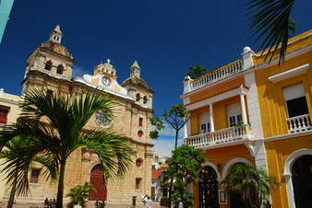
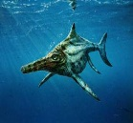
cdf
Cartagena
April
Abril 2019
Monday Lunes | Tuesday Martes | Wednesday Miercoles | Thursday Jueves | Friday Viernes | Saturday Sabado | Sunday Domingo
1 One | 2 TWO | 3 Three | 4 Four | 5 Five | 6 Six | 7 Seven
8 Eigth | 9 Nine | 10 Ten | 11 Eleven | 12 Twelve | 13 Thirteen | 14 Fourteen
15 Fifteen | 16 Sixreen | 17 Seventeen | 18 Eigthteen | 19 Nineteen | 20 Twenty | 21 Twuenty one
22 Twenty two | 23 Twenty three | 24 Twuenty four | 25 Twenty five | 26 Twenty six | 27 Twenty seven | 28 Twenty eigth
29 Twenty nine | 30 Thirty
Notes:
Day of reptiles dis de los reptiles

Slide 2
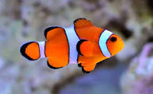
Clownfish ,It is a very easy-to-breed fish, which does not require too much special care. They feed in the same way as most fish, based on plankton, plants and dehydrated food. They are very peaceful fish that can coexist with other species and do not usually cause problems
Es un pez muy fácil de criar, que no requiere demasiados cuidados especiales. Se alimentan de la misma manera que la mayoría de los peces, a base de plancton, plantas y comida deshidratada. Son unos peces muy pacíficos que pueden convivir con otras especies y no suelen generar problemas
Size: 8-11 cm. Weight: 5-10 g. Color: orange and white Average life: 5-10 years Quiet character Reproduction: easy Aquarium size: 200 liters Water hardness: slightly hard
Tamaño: 8-11 cm.
Peso: 5-10 g.
Color: naranja y blanco
Promedio de vida: 5-10 años
Carácter: tranquilo
Reproducción: fácil
Tamaño acuario: 200 litros
Dureza del agua: ligeramente dura

Slide 3
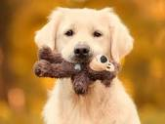
My name is Ricardo, I like Labrador dogs ,The Labrador has many adorable traits: it is intelligent, it is easy to train and it is an excellent family companion. They need to practice moderate exercise because, otherwise, or if they are left alone, they can adopt destructive behaviors.
El Labrador cuenta con múltiples rasgos adorables: es inteligente, es fácil de adiestrar y es un excelente compañero de familia. Necesitan practicar ejercicio moderado porque, en caso contrario, o si se quedan solos, pueden adoptar comportamientos destructivos.
Size: Weight range: Males: 29 - 36 kg Females: 25 - 31 kg Height at the cross: Males: 58 cm Females: 55 cm Features: Fallen ears (naturally) Expectations: Energy level: medium Life expectancy: 10 - 12 years Drooling tendency: low
Rango de peso:
Machos: 29 - 36 kg
Hembras: 25 - 31 kg
Características:
Orejas caídas (de forma natural)
Expectativas:
Esperanza de vida: 10 - 12 años

